Slide 1
Conférence 2 : Quels sont les enjeux des choix de parcours d’orientation du secondaire au supérieur ?
Eric Charbonnier
Analyste education à l’OCDE
3 October 2022

Slide 2
Les inégalités sociales sont toujours à un niveau très élevé en France (PISA 2018)

Slide 3
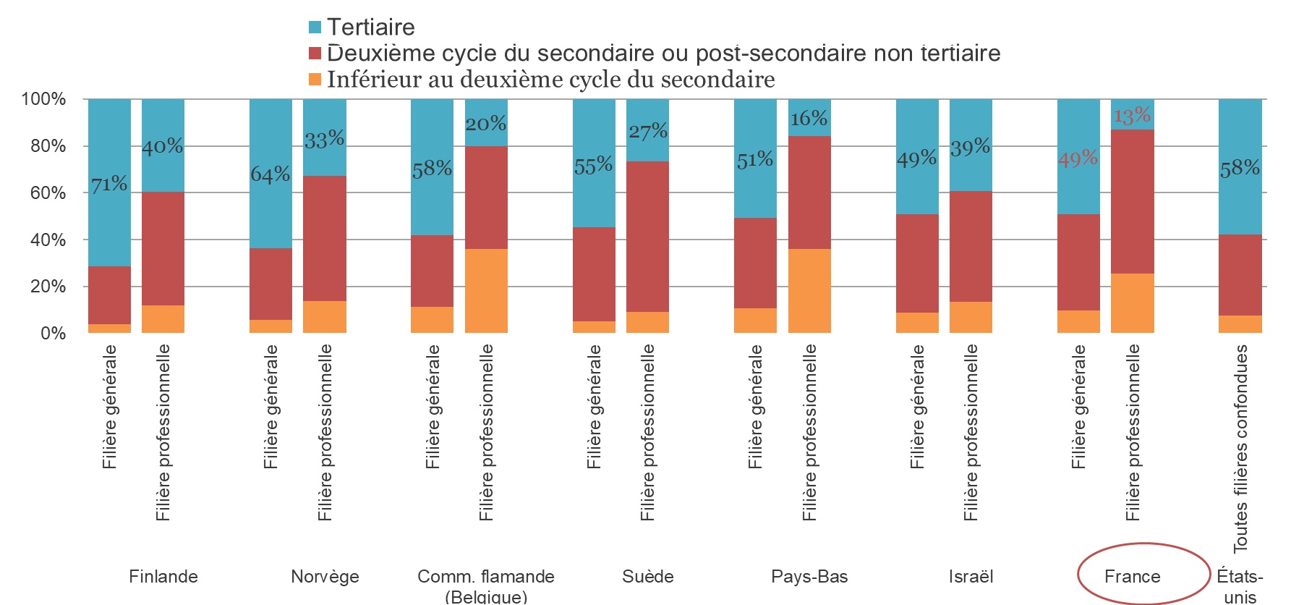
Les jeunes qui entrent dans une filière professionnelle ont souvent des parents peu qualifiés (2018)
Pourcentage de nouveaux entrants dans le secondaire par filière et par niveau d’éducation des parents (2015)
Regards sur l’Éducation 2021

Slide 4
Les taux de réussite de l'enseignement supérieur sont particulièrement bas pour les garçons
Taux de réussite des inscrits à temps plein en licence (ou équivalent), selon le sexe et l’échéance (2020)
Regards sur l’Éducation 2022. Graphique B5.1.

